Slide 1


Slide 2



Slide 3
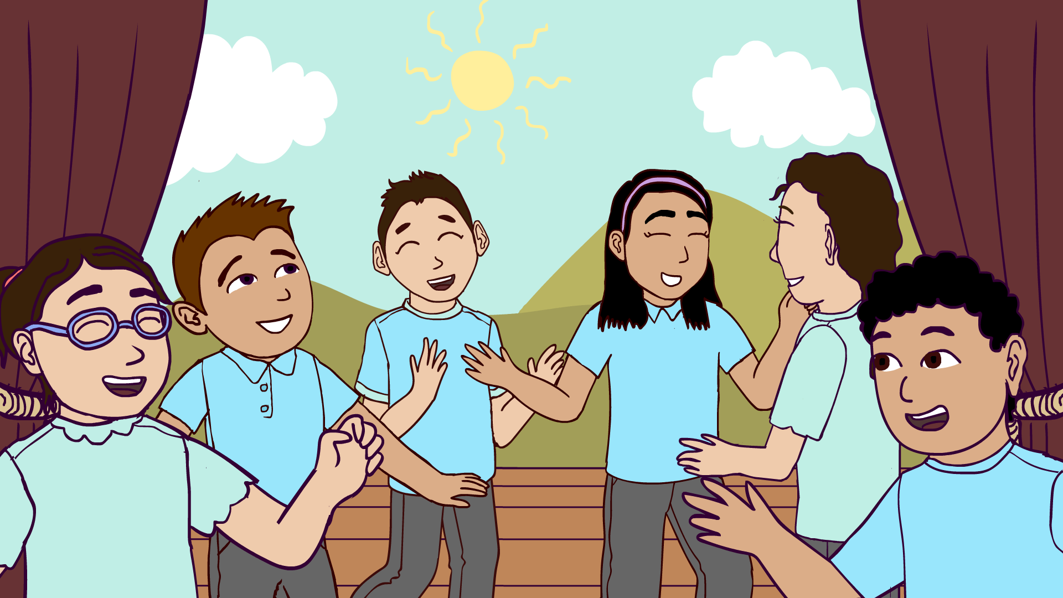

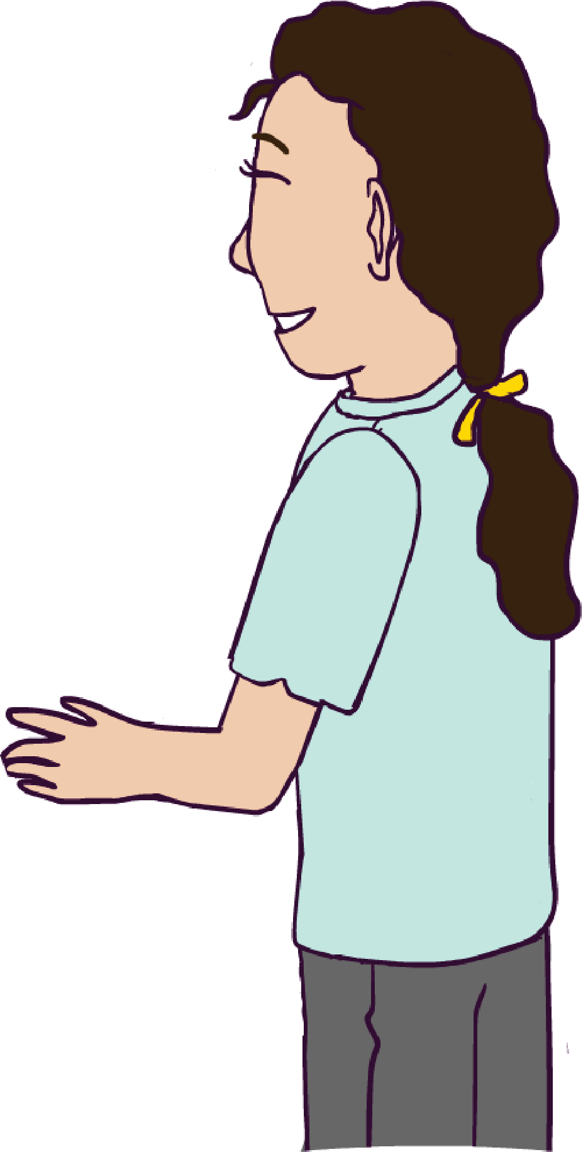
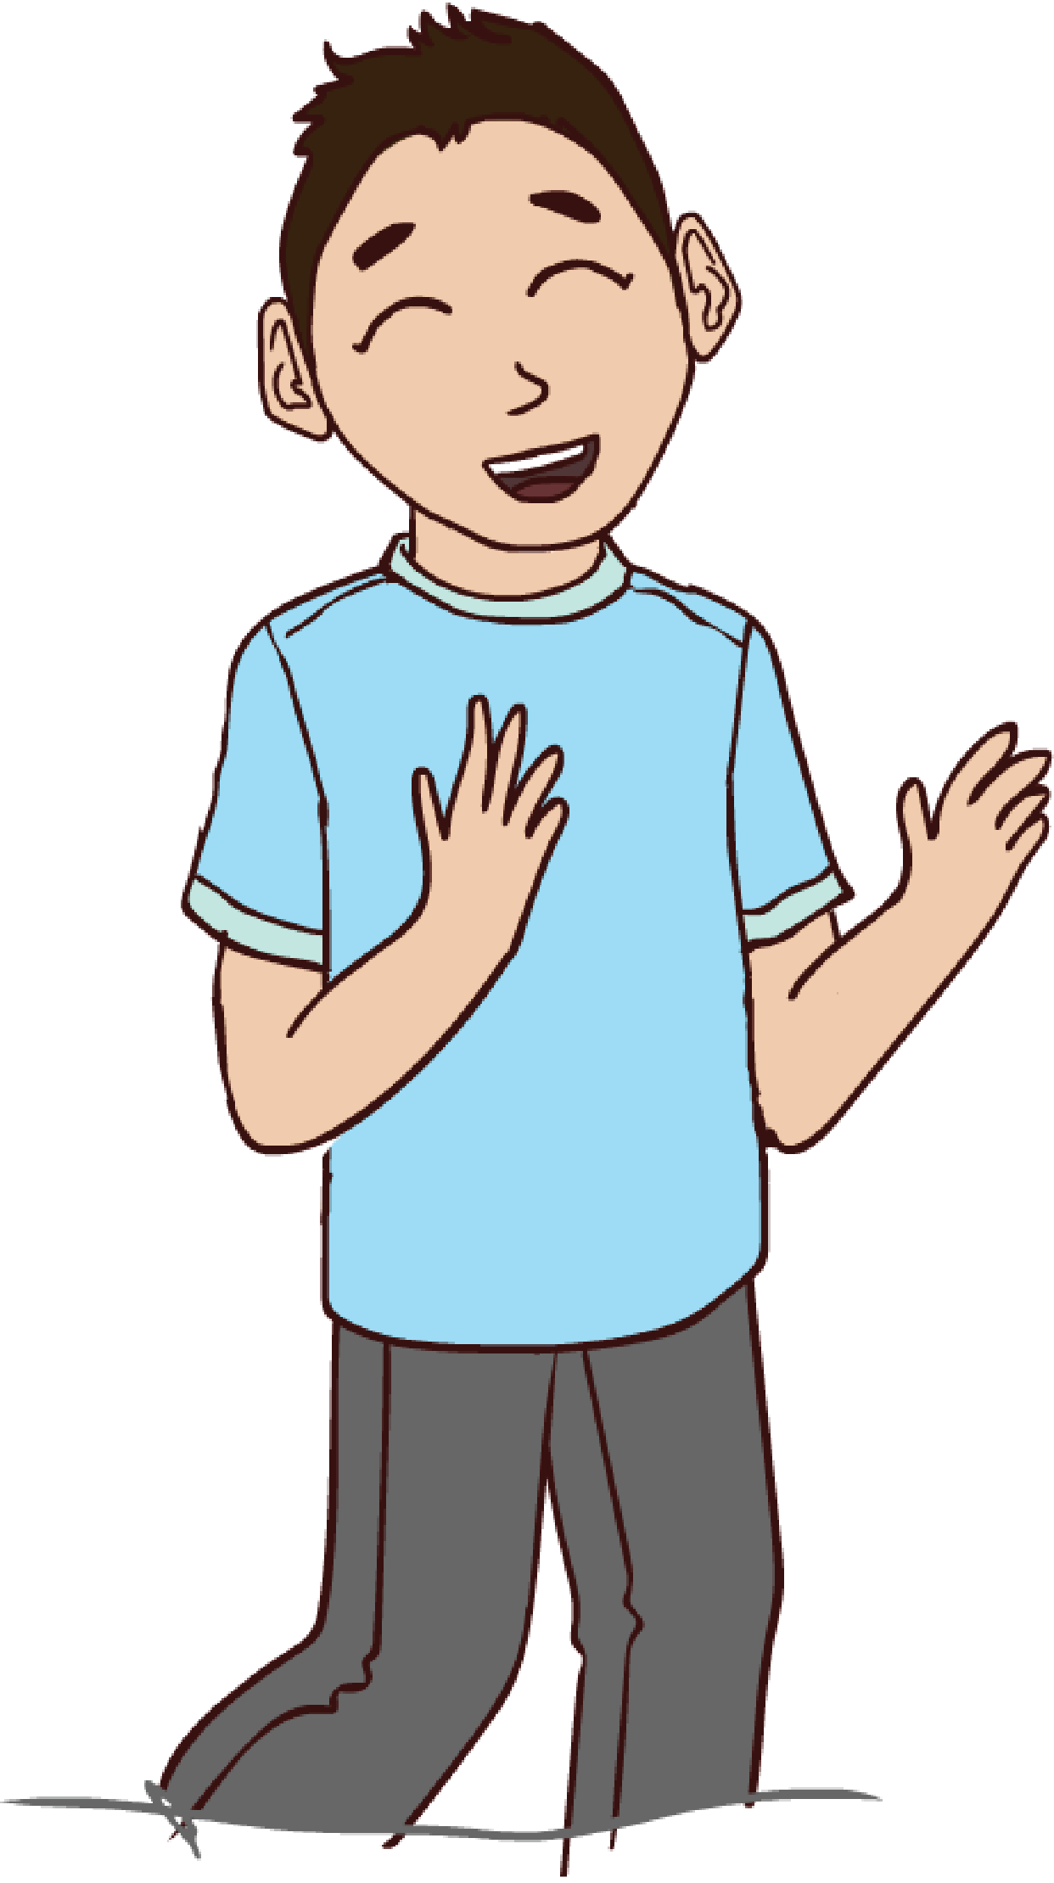
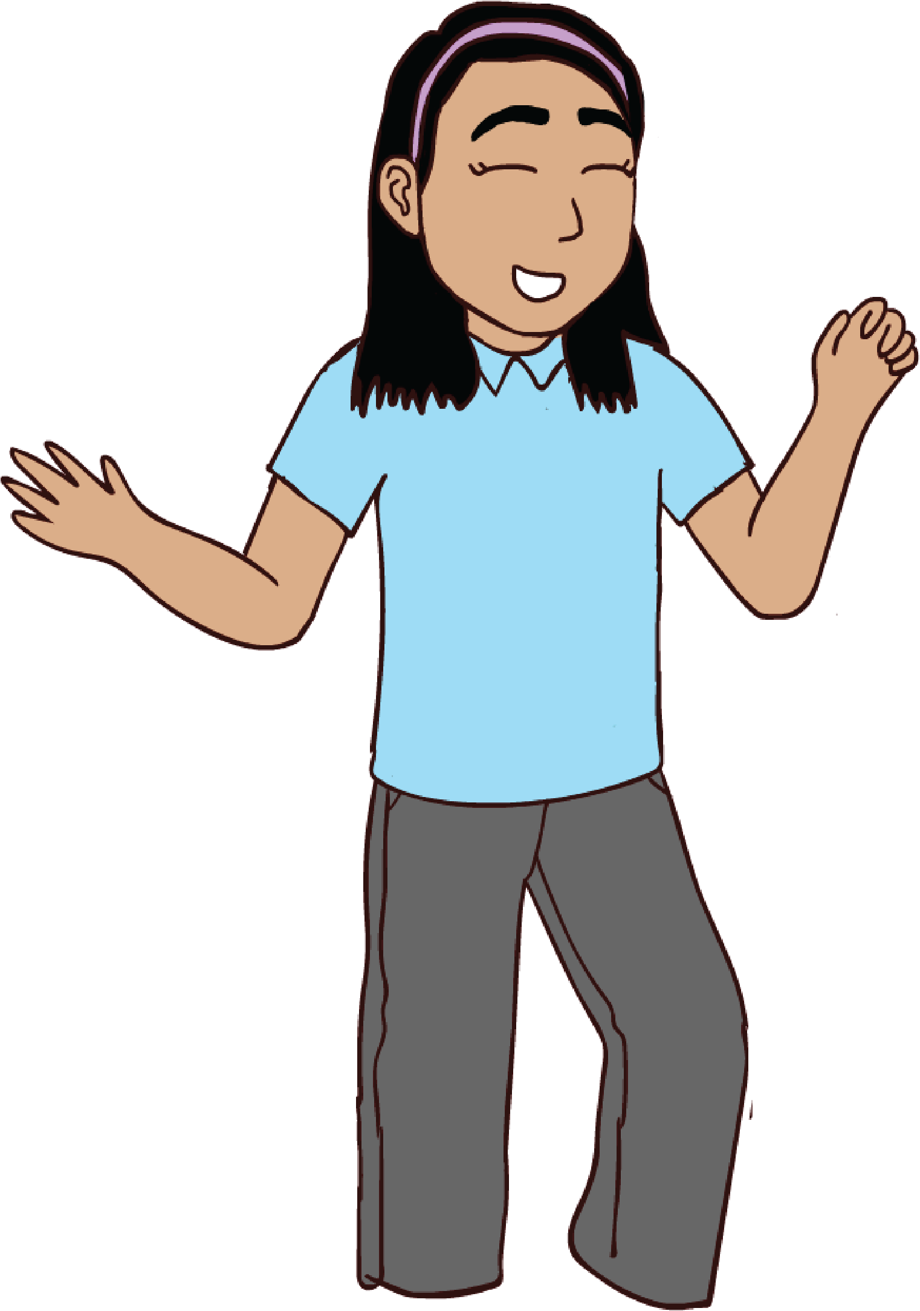
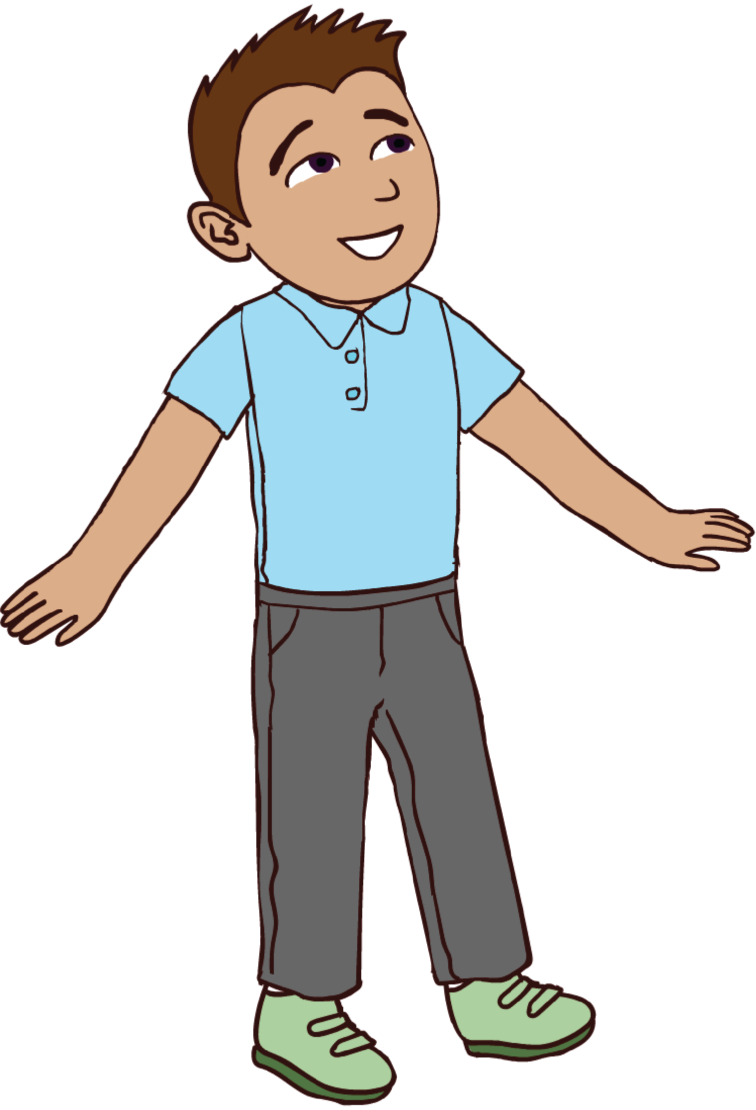
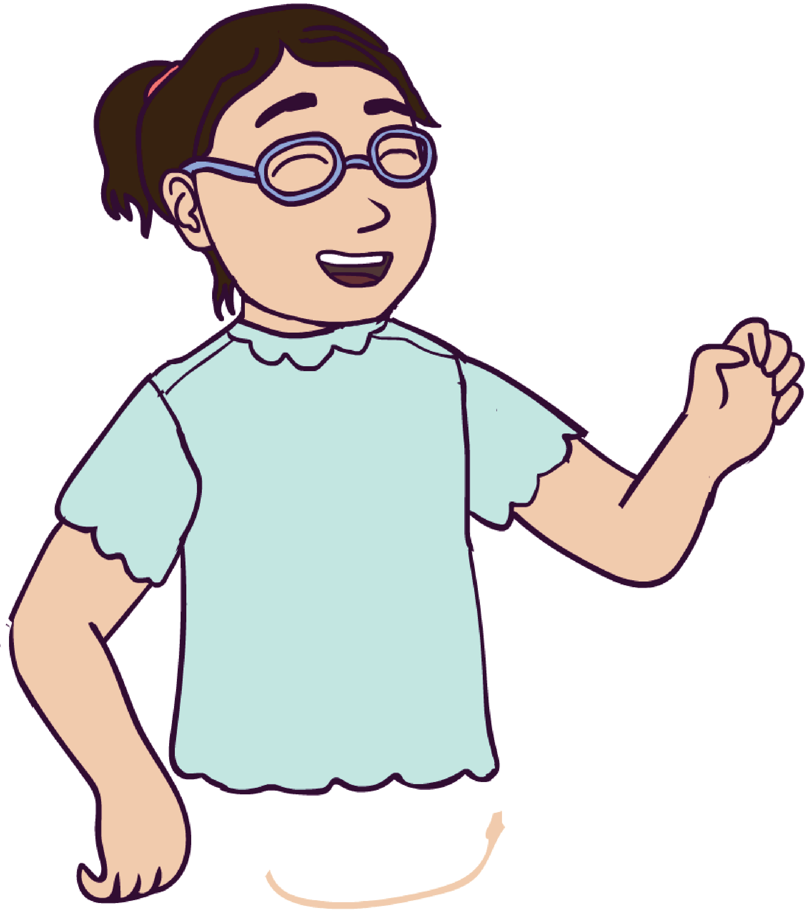


Slide 4
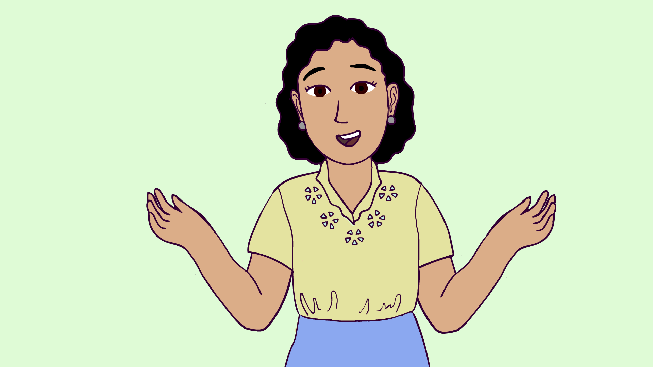

Slide 5
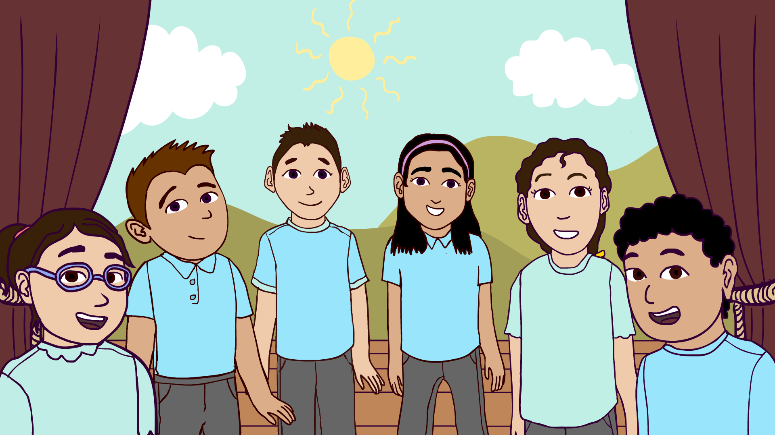

Slide 8


Slide 10

قفوا في دائرة.
عندما أذكر لكم شعوراً معيّناً،
حاولوا الرقص وأنتم تُظهرون
هذا الشعور.

Slide 11
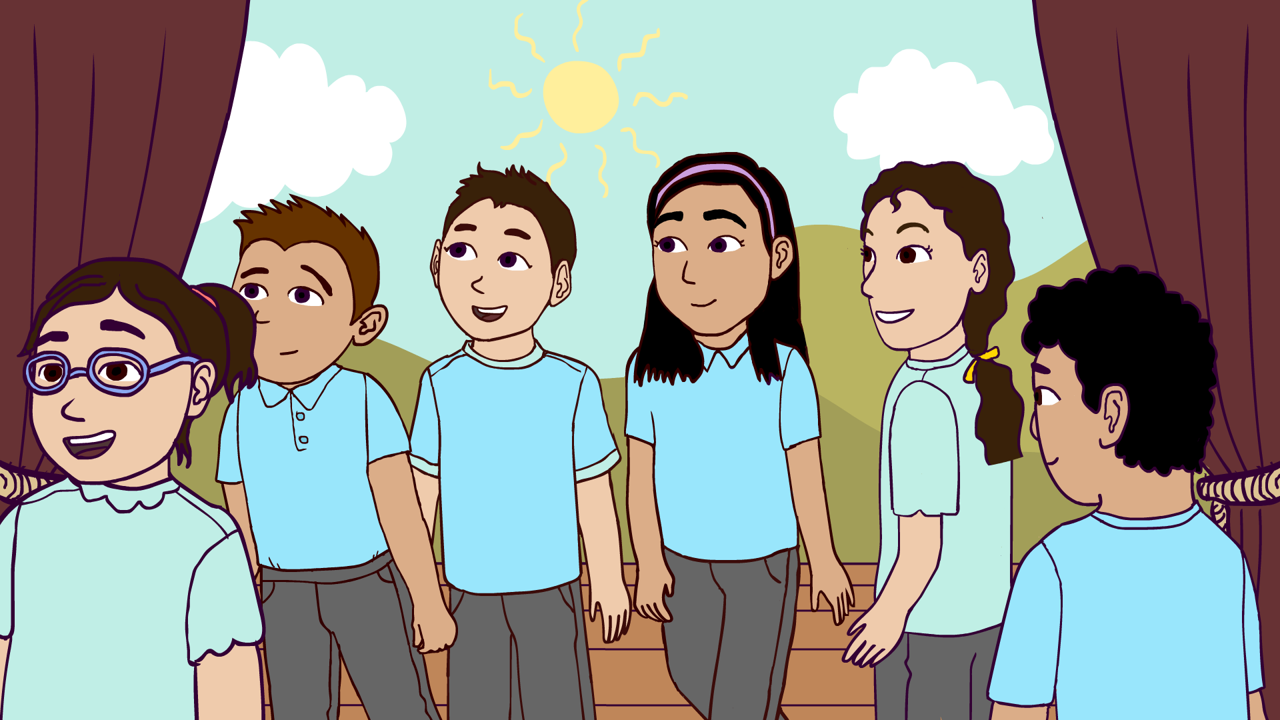

Slide 15

السّعادة!

Slide 16
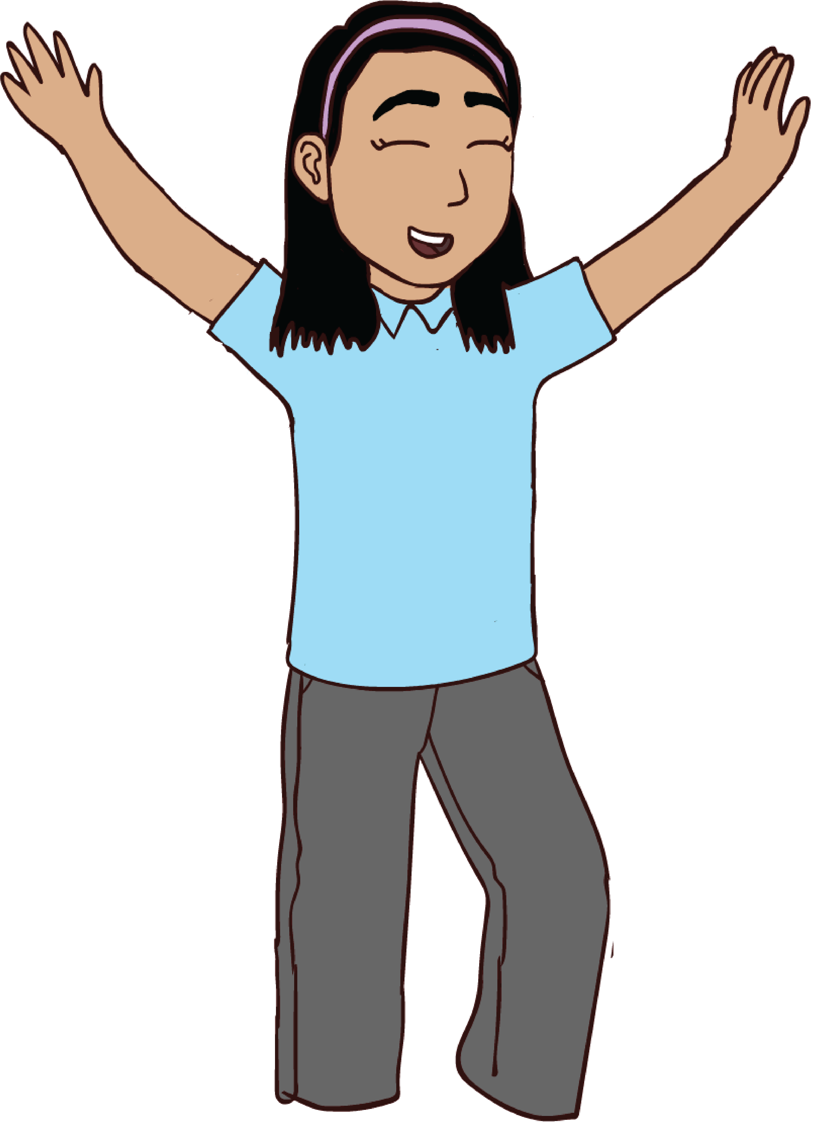
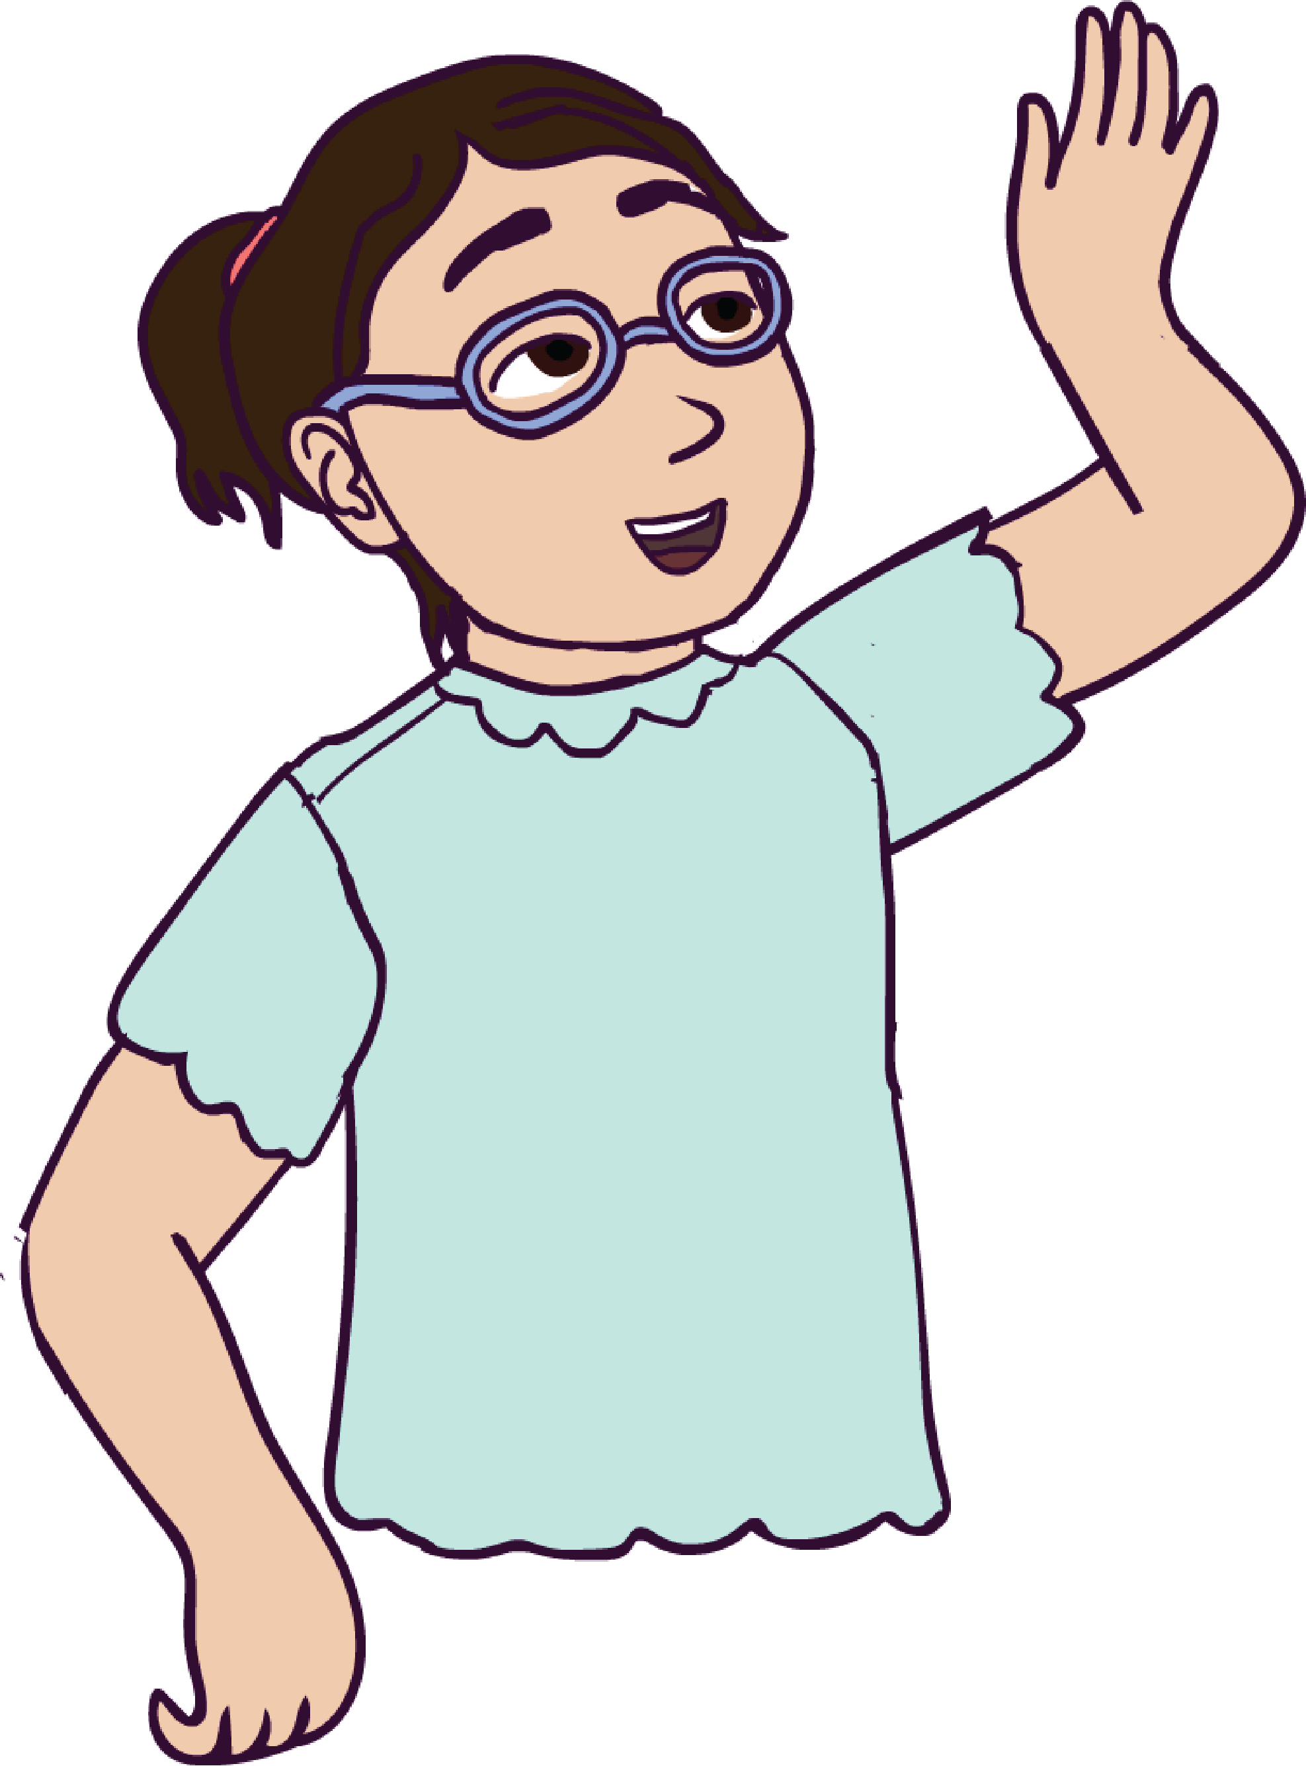
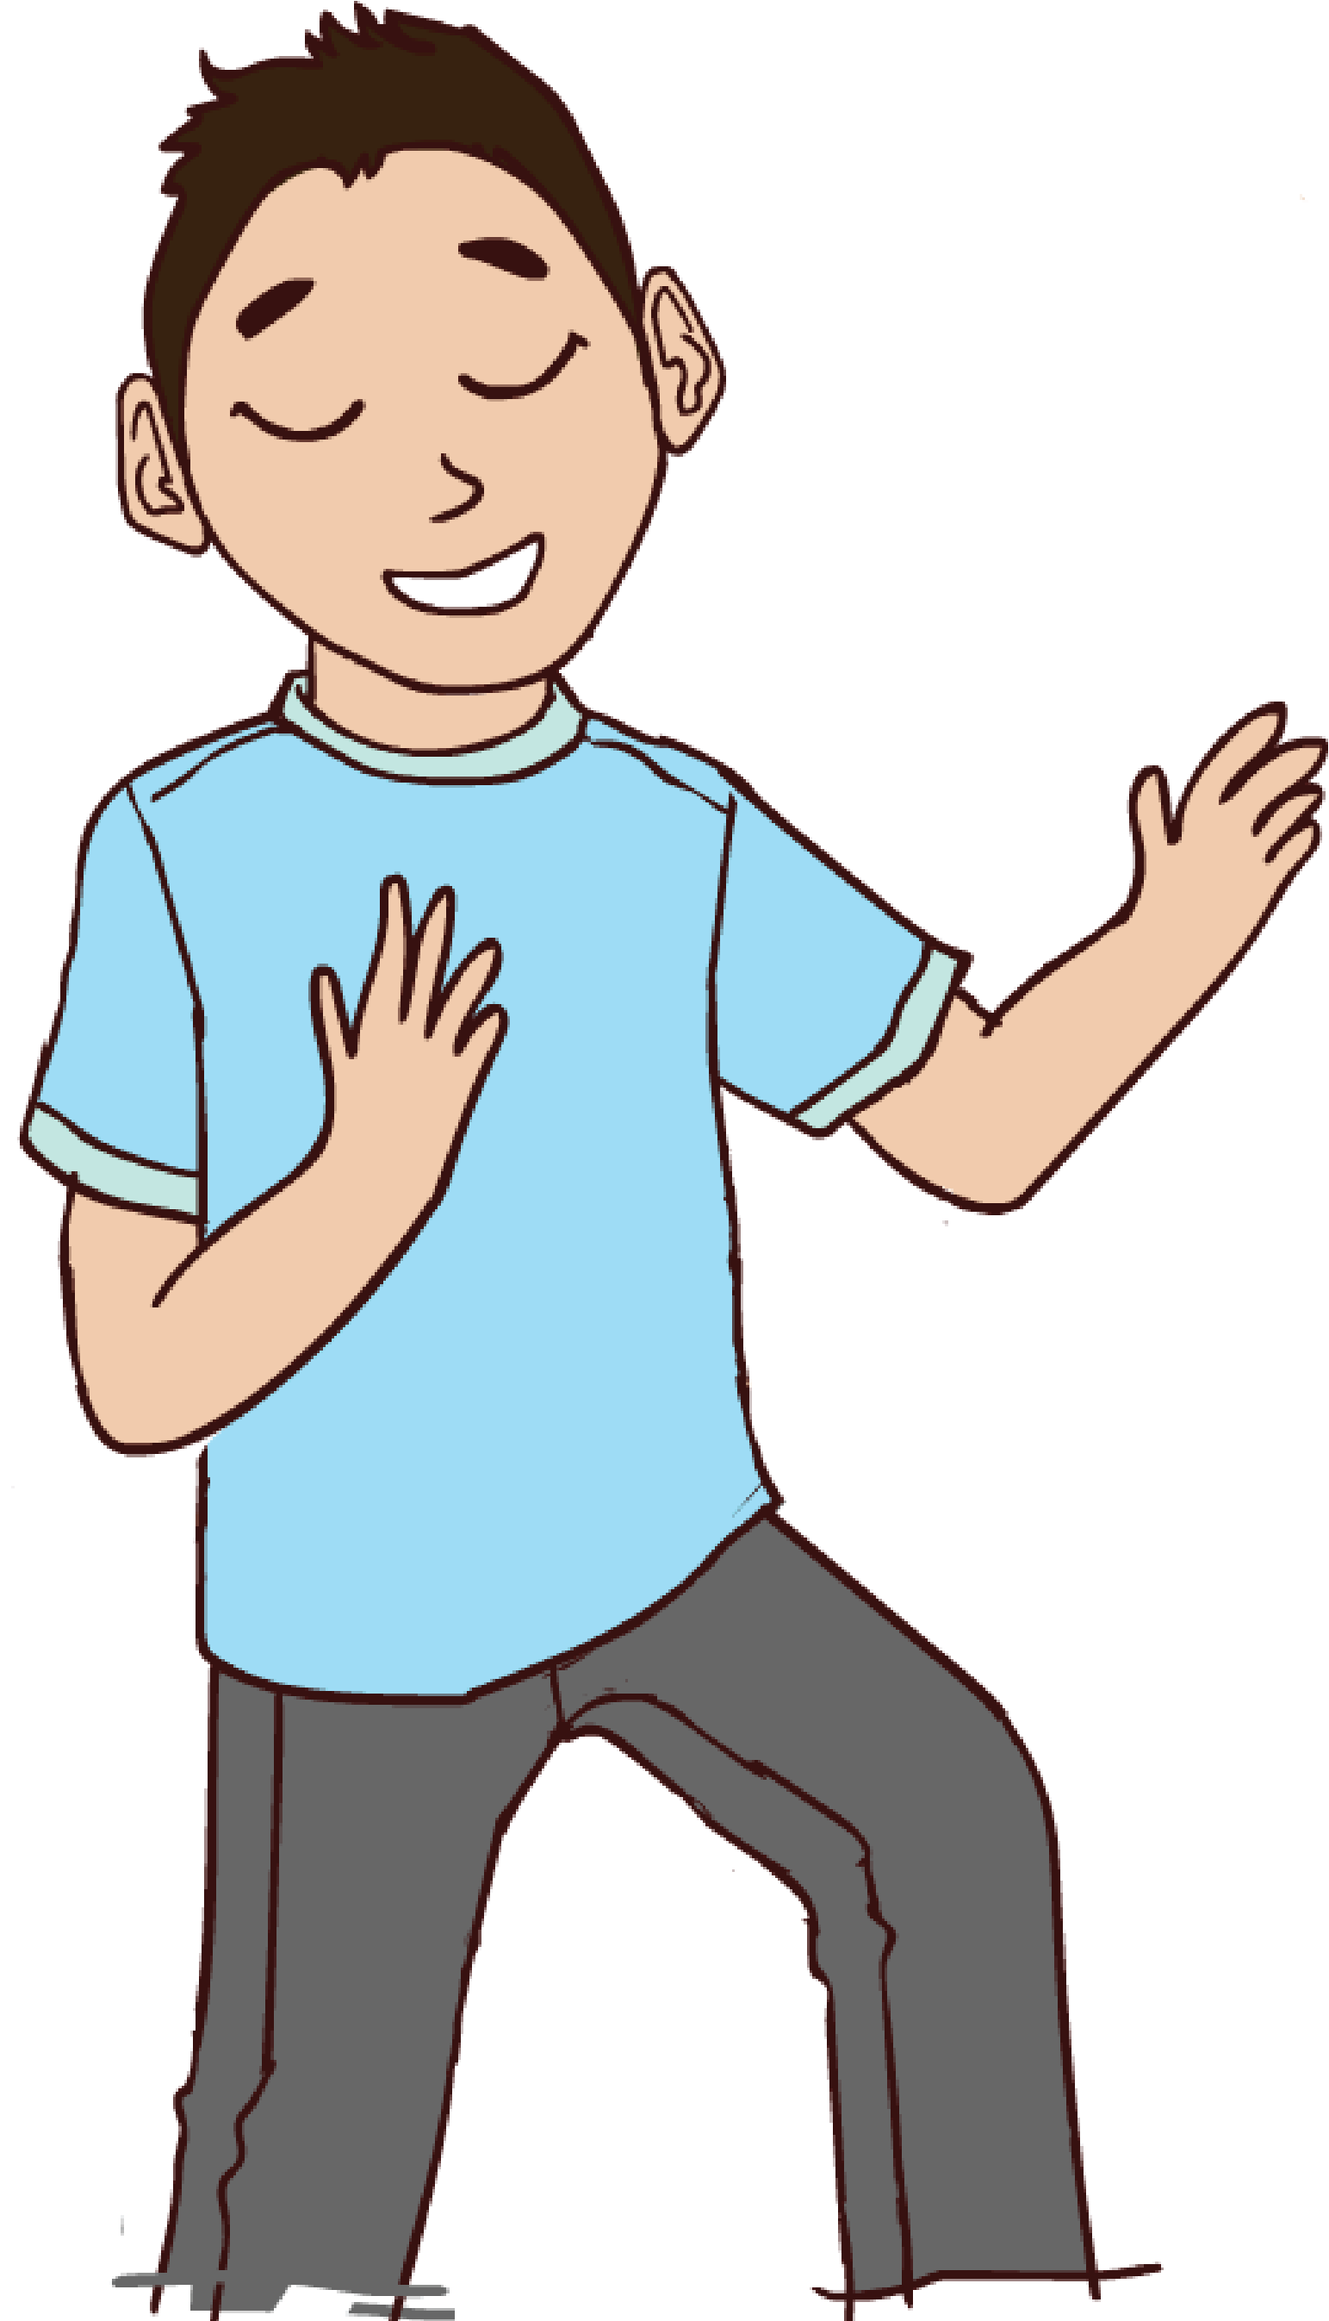

Slide 19
الحزن!

Slide 20
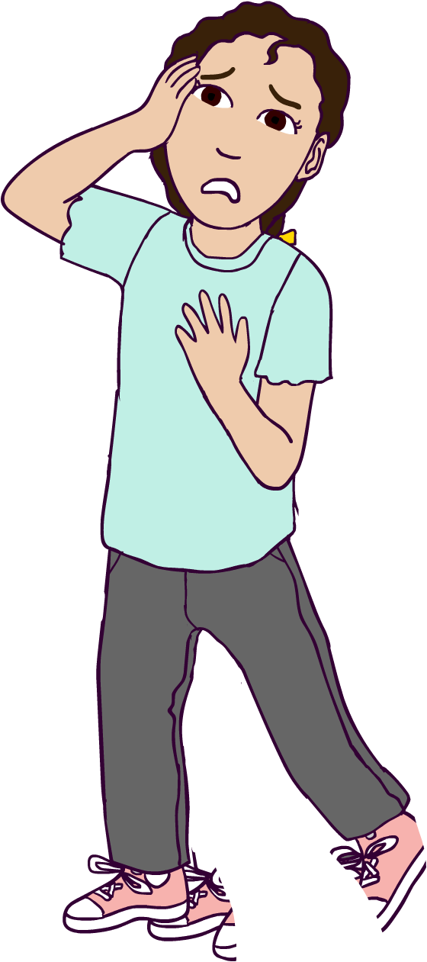
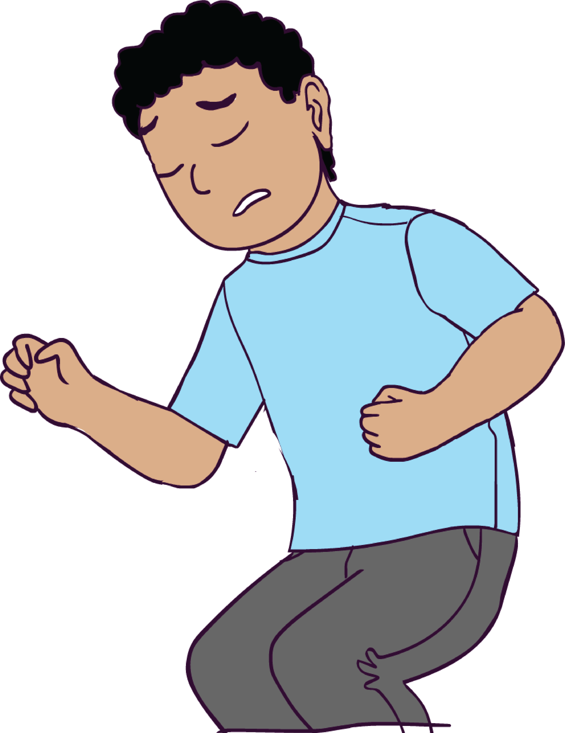


Slide 23
الحماس!

Slide 24




Slide 27
الخوف!

Slide 28
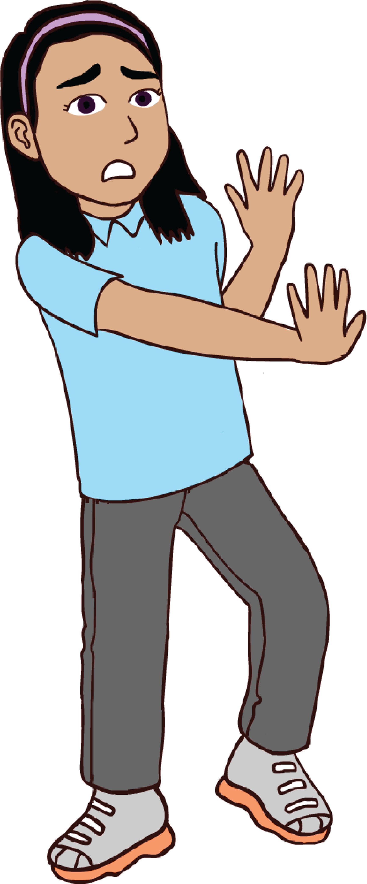

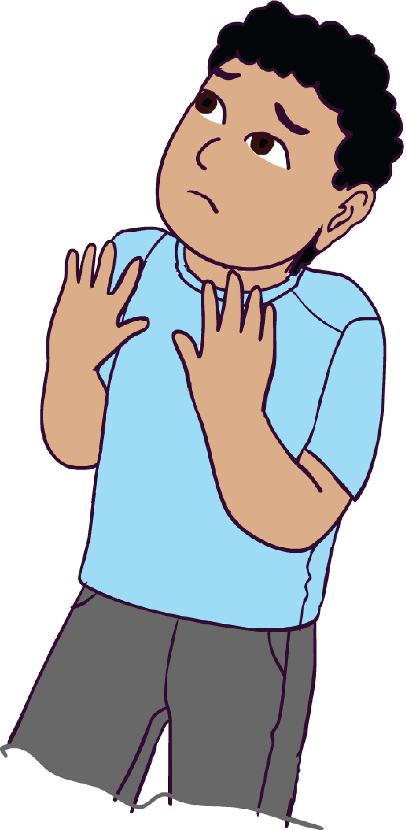

Slide 31
الدّهشة!

Slide 32
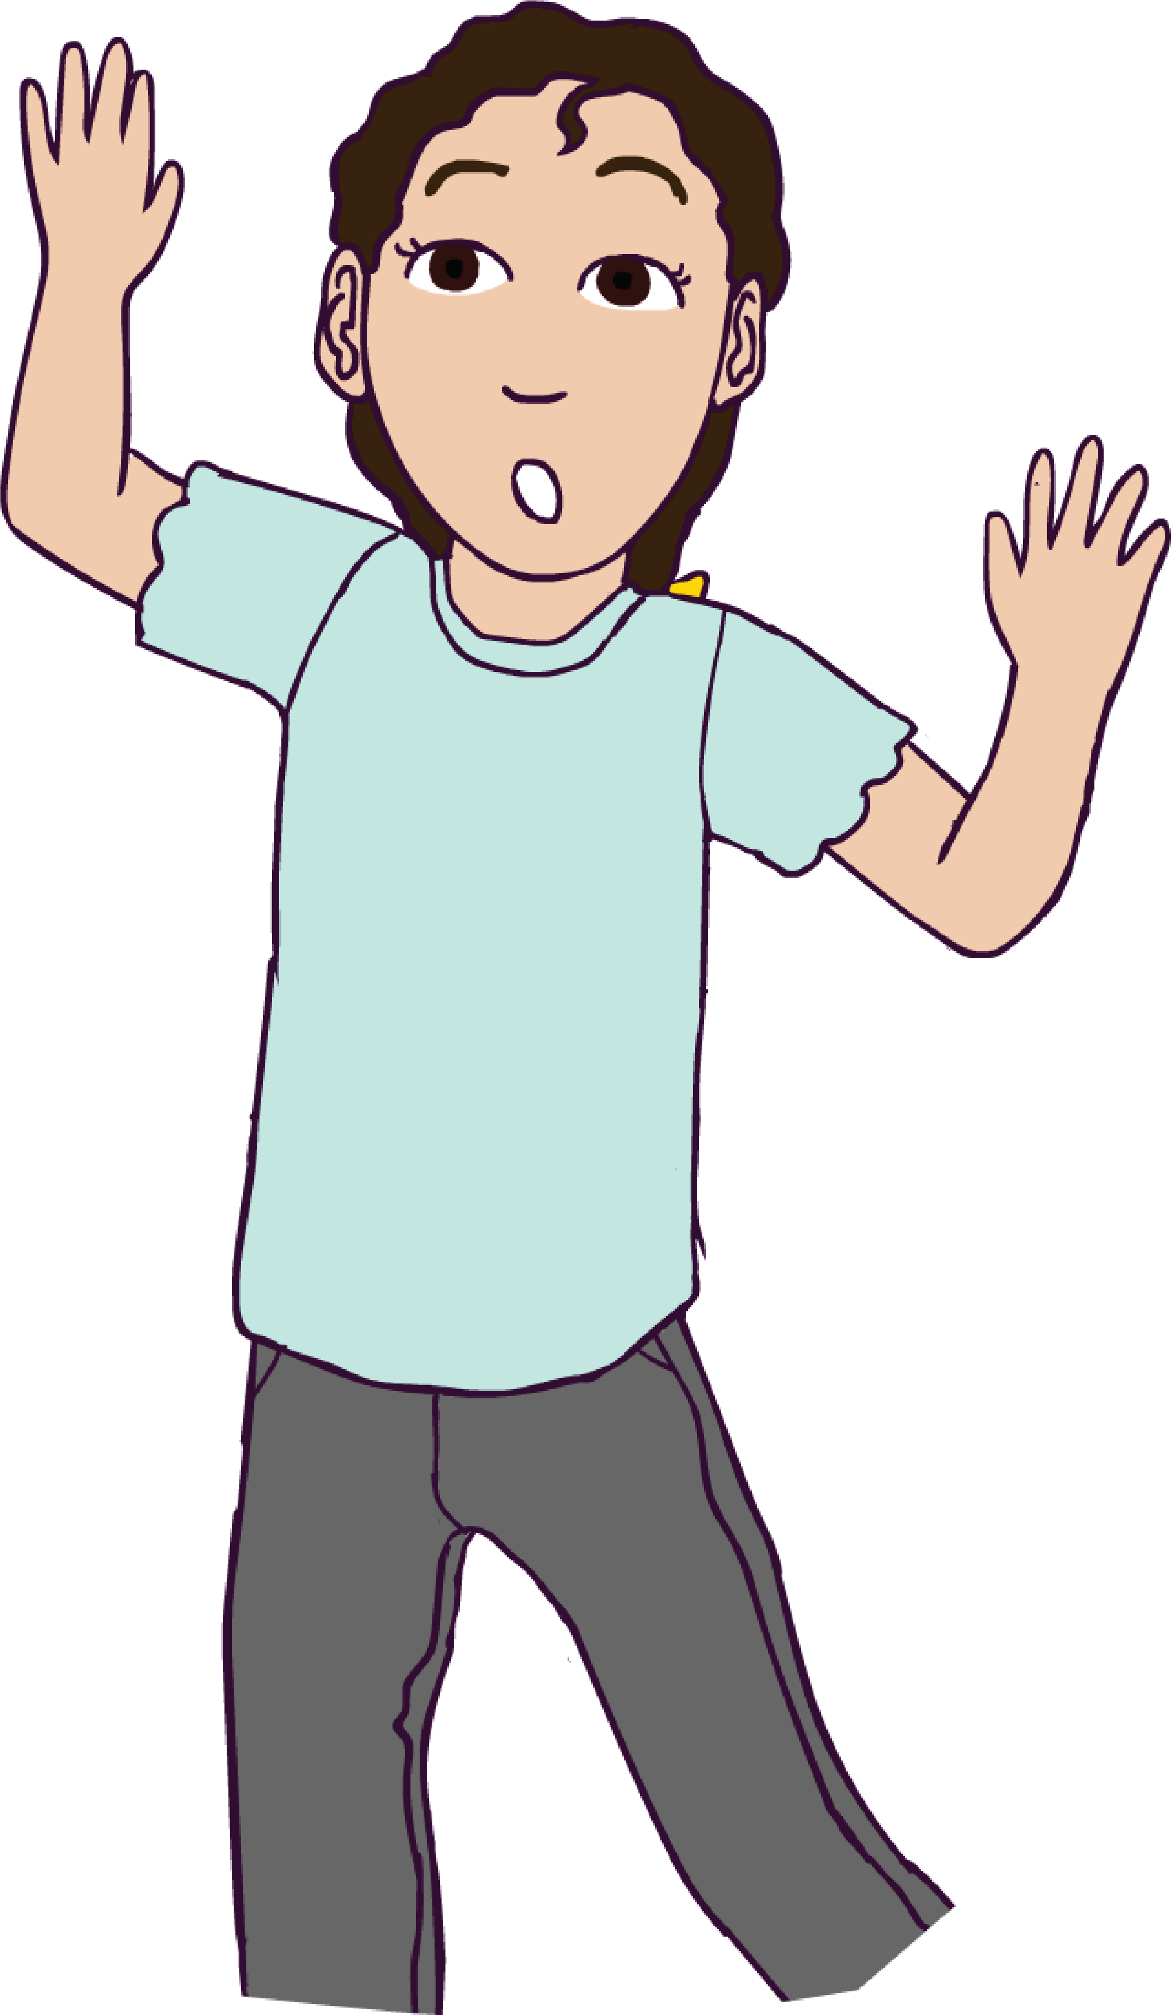
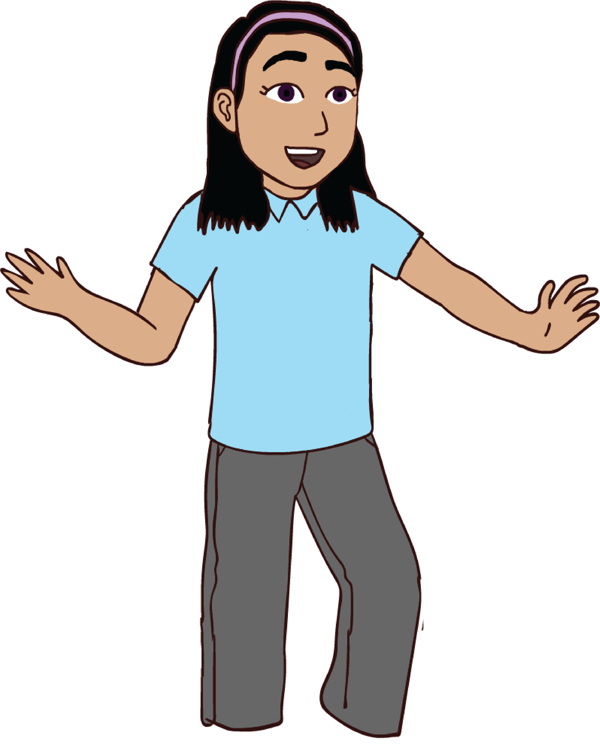
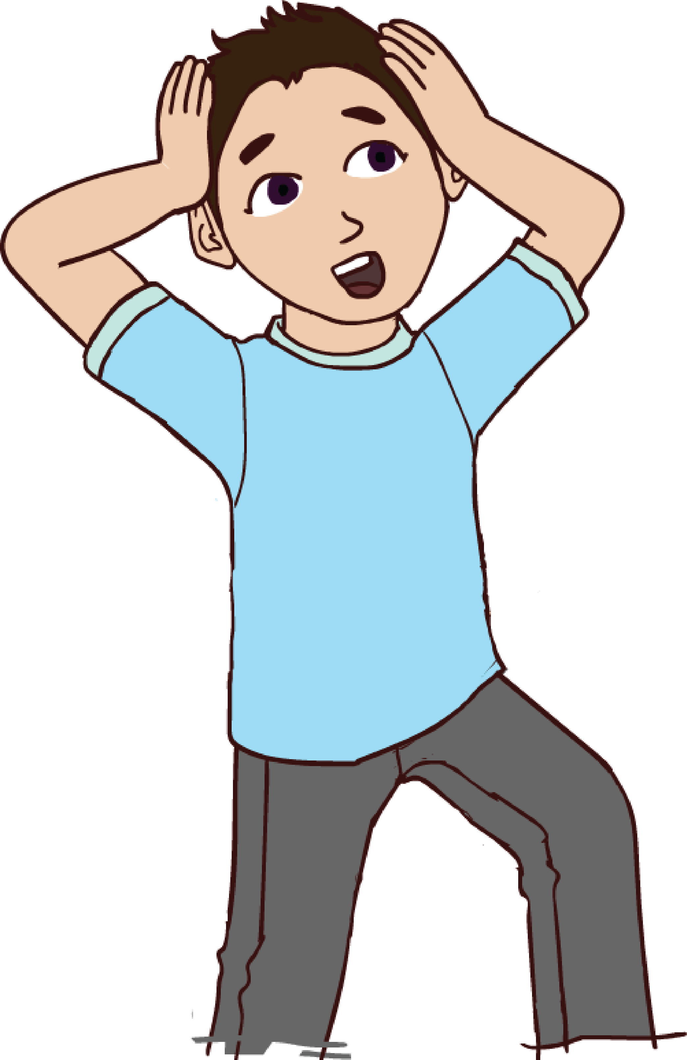

Slide 34
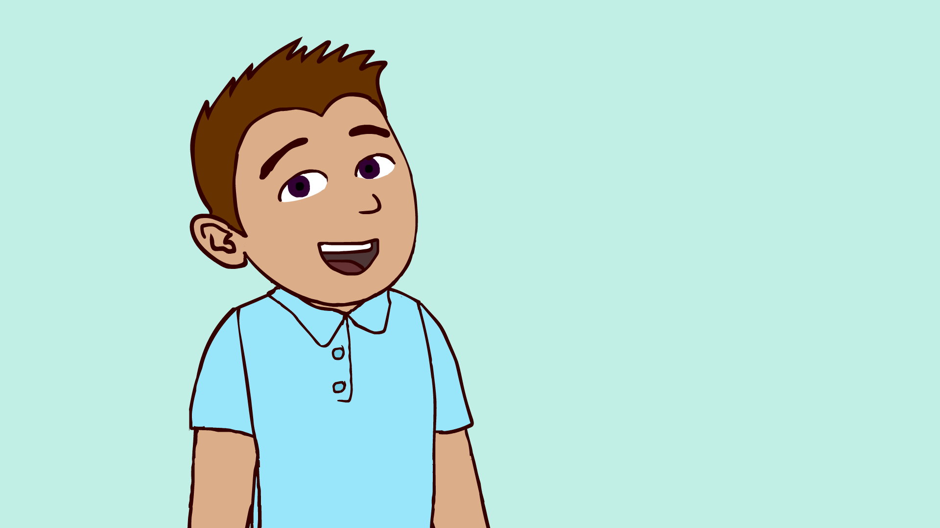
ما أروع هذا الرقص!
ويمكننا أن نعبر
عن مختلف المشاعر
دون كلام.

Slide 35
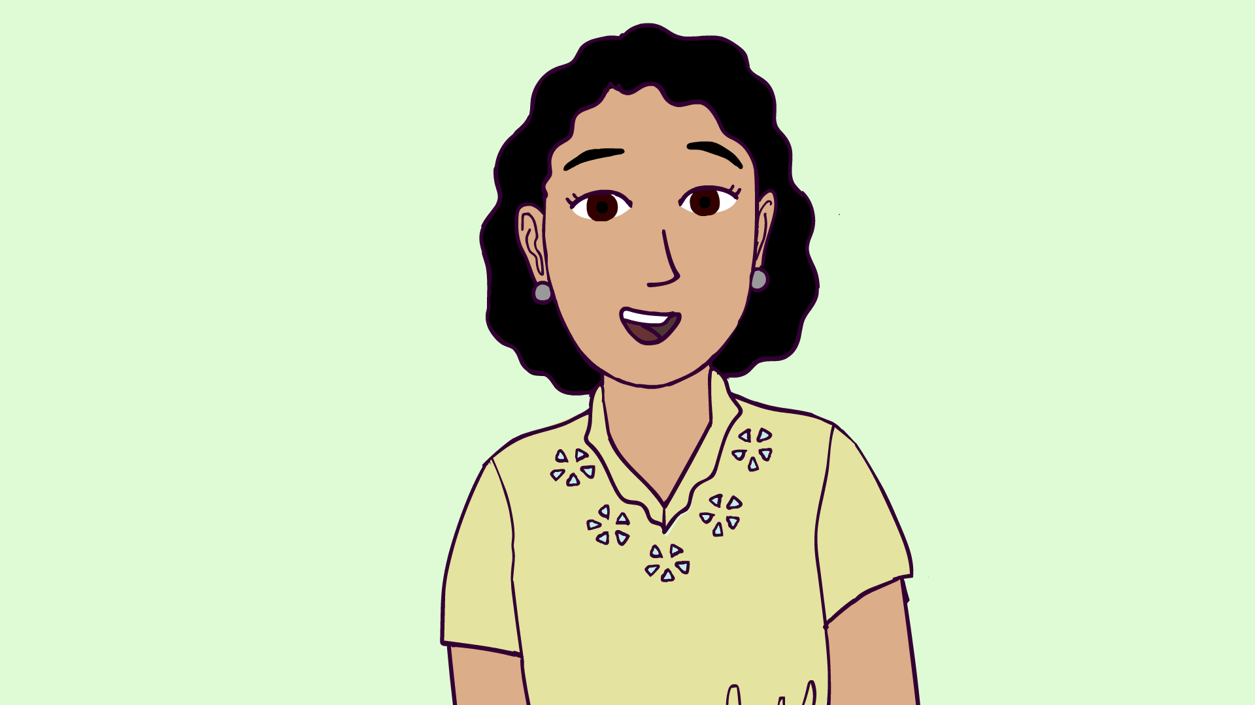

Slide 37
شكرا على المشاركة!
وتذكروا أنه يمكنكم لعب هذه اللعبة
في المنزل!

Slide 38


Slide 39


